Slide 1


Государственное бюджетное нетиповое образовательное учреждение
«Санкт-Петербургский городской Дворец творчества юных»
Региональный модельный центр дополнительного образования детей
Организация и ПРОВЕДЕНИе аттестации
педагогических работников Организаций, осуществляющих образовательную деятельность
  Зиньковская Валентина ИВАНОВНА,
  МЕТОДИст РМЦ гбноу «спб гдтю»

Slide 2
Нормативная база
Основные задачи проведения аттестации
Принципы и правила проведения
аттестации
в целях подтверждения соответствия занимаемой должности
аттестации
в целях установления квалификационной
категории

Slide 3
Аттестации подлежат педагогические работники в соответствии с подразделом 2 раздела I номенклатуры должностей
(постановление Правительства РФ от 21.02.2022 № 225)
Воспитатель
Инструктор-методист
Инструктор по труду
Инструктор по физической культуре
Концертмейстер
Логопед
Мастер производственного обучения
Методист
Музыкальный руководитель
Педагог дополнительного образования
Педагог-библиотекарь
Педагог-организатор
Педагог-психолог
Преподаватель
Преподаватель-организатор основ безопасности жизнедеятельности
Руководитель физического воспитания
Советник директора по воспитанию и взаимодействию с детскими общественными объединениями
Социальный педагог
Старший вожатый
Старший воспитатель
Старший инструктор-методист
Старший методист
Старший педагог дополнительного образования
Старший тренер-преподаватель
Тренер-преподаватель
Тьютор
Учитель
Учитель-дефектолог
Учитель-логопед

Slide 4

Нормативная база
Приказ Министерства просвещения РФ от 24.03.2023 № 196
«Об утверждении Порядка проведения аттестации педагогических работников организаций, осуществляющих образовательную деятельность»
Распоряжение Комитета по образованию от 31.08.2023 № 1157-р
«Об утверждении Административного регламента Комитета по образованию по предоставлению государственной услуги по организации и проведению аттестации педагогических работников организаций, осуществляющих образовательную деятельность и находящихся в ведении исполнительных органов государственной власти Санкт-Петербурга, педагогических работников частных организаций, осуществляющих образовательную деятельность на территории Санкт-Петербурга, в соответствии с действующими нормативными правовыми актами Российской Федерации»
Распоряжение Комитета по образованию от 30.01.2023 №51-р
«Об утверждении списка экспертов аттестационной комиссии Комитета по образованию»

Slide 5
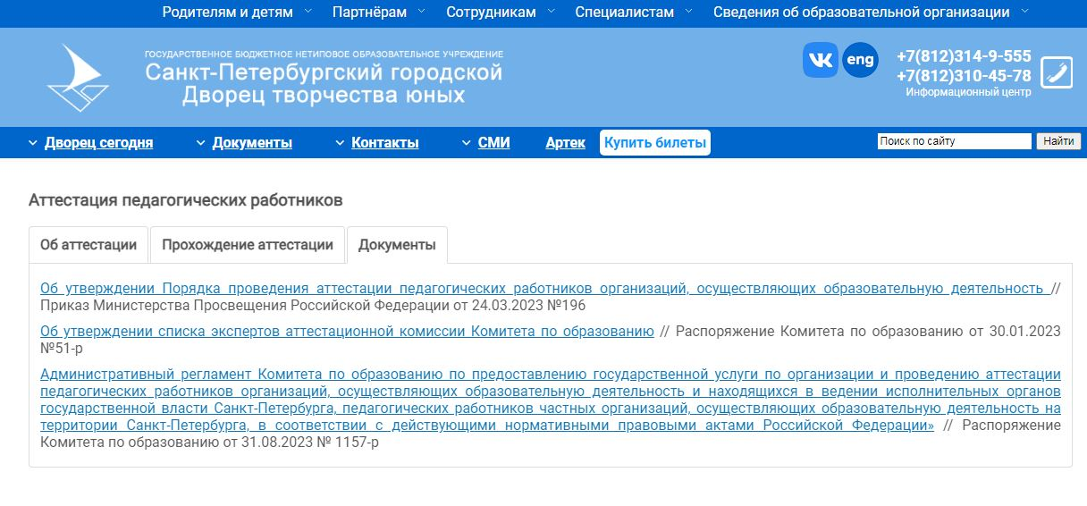

Slide 6
Основные задачи проведения аттестации:
стимулирование непрерывного повышения уровня квалификации, методологической культуры, профессионального, личностного и карьерного роста;
повышение эффективности и качества педагогической деятельности;
выявление потенциальных возможностей педагогических работников;
обеспечение дифференциации размеров оплаты труда.
Основные принципы проведения аттестации:
коллегиальность;
гласность;
открытость;
объективность;
недопустимость дискриминации.

Slide 7
Аттестация педагогических работников в целях подтверждения соответствия занимаемой должности в образовательных организациях
Нормативные документы:
Федеральный закон от 29 декабря 2012 г. N 273-ФЗ «Об образовании в Российской Федерации»;
Федеральный закон от 30.12.2001 № 197-ФЗ «Трудовой кодекс Российской Федерации»;
Приказ Минпросвещения России от 24.03.2023 № 196 «Об утверждении Порядка проведения аттестации педагогических работников организаций, осуществляющих образовательную деятельность».

Slide 8
Обязательность и периодичность прохождения аттестации
в целях подтверждения соответствия занимаемой должности
Федеральный закон от 29.12.2012 N 273-ФЗ «Об образовании в Российской Федерации»
Статья 48
Педагогические работники обязаны:
проходить аттестацию на соответствие занимаемой должности в порядке, установленном законодательством об образовании;
Статья 49
Проведение аттестации педагогических работников в целях подтверждения соответствия педагогических работников занимаемым ими должностям осуществляется один раз в пять лет на основе оценки их профессиональной деятельности аттестационными комиссиями, самостоятельно формируемыми организациями, осуществляющими образовательную деятельность.

Slide 9
Аттестация
в целях подтверждения соответствия занимаемой должности
проводится на основе оценки профессиональной деятельности аттестационными комиссиями, самостоятельно формируемыми организациями;
аттестационная комиссия создается распорядительным актом работодателя в составе председателя комиссии, заместителя председателя, секретаря и членов комиссии (представителя выборного органа профсоюзной организации);
работодатель знакомит с распорядительным актом, содержащим список работников организации, подлежащих аттестации, график проведения аттестации, под подпись не менее чем за 30 календарных дней до дня проведения аттестации;

Slide 10
Аттестация педагогических работников
в целях подтверждения соответствия занимаемой должности
проводится один раз в пять лет для тех, кто проработал в занимаемой должности более 2-х лет и не объявил о своем желании пройти аттестацию в целях установления квалификационной категории;
работодатель знакомит работника под подпись с распорядительным актом, содержащем список работников, подлежащих аттестации и график проведения аттестации не менее чем за 30 календарных дней до дня проведения аттестации;
работодатель вносит в аттестационную комиссию ПРЕДСТАВЛЕНИЕ, с которым знакомит работника под подпись не позднее, чем за 30 календарных дней до дня проведения аттестации (при отказе от ознакомления составляется акт, который подписывает работодатель и не менее 2-х лиц, в присутствии которых составлен акт).

Slide 11
В представлении содержатся следующие сведения:
фамилия, имя, отчество (при наличии);
наименование должности на дату проведения аттестации;
дата заключения по этой должности трудового договора;
уровень образования и (или) квалификации по специальности или направлению подготовки;
информация о получении дополнительного профессионального образования по профилю педагогической деятельности;
результаты предыдущих аттестаций (в случае их проведения);
мотивированная всесторонняя и объективная оценка результатов профессиональной деятельности педагогического работника по выполнению трудовых обязанностей, возложенных на него трудовым договором.

Slide 12
Аттестационная комиссия:
проводит заседание с участием педагогического работника (в случае неявки по уважительной причине – заседание переносится, без уважительной причины проводится в его отсутствие);
рассматривает представление, подписанное работодателем, и дополнительные сведения, представленные работником;
принимает одно из двух решений:
  - соответствует занимаемой должности (указывается должность);
  - не соответствует занимаемой должности (указывается должность);
  решение принимается большинством голосов;
  решение о соответствии занимаемой должности принимается, если не менее половины присутствующих членов комиссии проголосовали за соответствие;
  результаты аттестации заносятся в протокол, который с представлением и дополнительными сведениями, представленными самим работником, хранится у работодателя.

Slide 13
Аттестацию
в целях подтверждения соответствия занимаемой должности не проходят педагогические работники:
имеющие квалификационную категорию;
проработавшие в занимаемой должности менее 2 лет;
беременные женщины;
женщины, находящиеся в отпуске по беременности и родам;
лица, находящиеся в отпуске по уходу за ребенком до достижения им возраста 3-х лет (аттестация педагогических работников возможна не ранее чем через два года после их выхода из указанных отпусков);
отсутствовавшие на рабочем месте более 4-х месяцев подряд в связи с заболеванием (аттестация возможна не ранее чем через год после выхода на работу).

Slide 14
Секретарь аттестационной комиссии
не позднее двух рабочих дней со дня ее проведения составляет выписку из протокола, содержащую сведения:
фамилия, имя, отчество (при наличии) аттестуемого;
наименование его должности;
дата заседания аттестационной комиссии;
результат голосования;
решение аттестационной комиссии.
Работодатель знакомит работника с выпиской из протокола под подпись в течение 3-х рабочих дней после ее составления. Выписка хранится в личном деле педагогического работника.
Результаты аттестации в целях подтверждения соответствия педагогического работника занимаемой им должности на основе оценки его профессиональной деятельности педагогический работник вправе обжаловать в соответствии с законодательством Российской Федерации.

Slide 15
Аттестация педагогических работников
в целях установления первой или высшей
квалификационной категории:
проводится по желанию педагогического работника на основании заявления независимо от продолжительности его работы в образовательной организации;
по результатам аттестации устанавливается первая или высшая квалификационная категория;
заявление о проведении аттестации в целях установления высшей квалификационной категории подается педагогическим работником, имеющим (имевшим) по одной из должностей первую или высшую квалификационную категорию.

Slide 16
при отказе в установлении высшей квалификационной категории за педагогическим работником сохраняется первая квалификационная категория;
при отказе в установлении квалификационной категории повторно обратиться с заявлением о проведении аттестации на ту же квалификационную категорию можно не ранее чем через год;
педагогический работник имеет право не позднее чем за 5 рабочих дней до проведения заседания аттестационной комиссии направить в аттестационную комиссию дополнительные сведения, характеризующие его профессиональную деятельность.

Slide 17
Заключение специалиста
об уровне профессиональной деятельности
педагогического работника организации,
осуществляющей образовательную деятельность
(по должности «педагог дополнительного образования»,
«педагог-организатор», «концертмейстер», «воспитатель»,
«инструктор по физической культуре»)

Slide 18
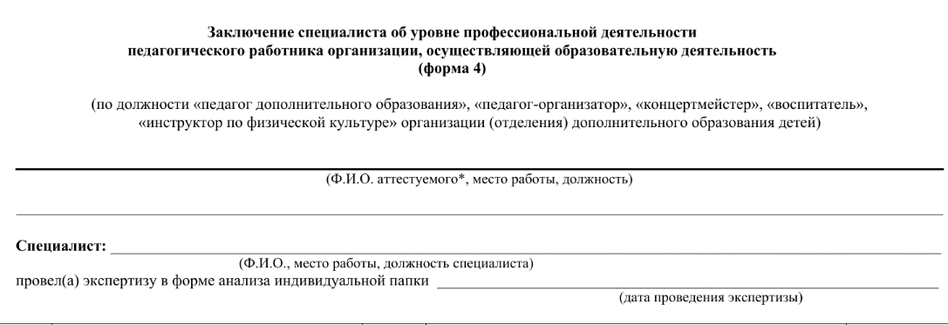

Slide 19
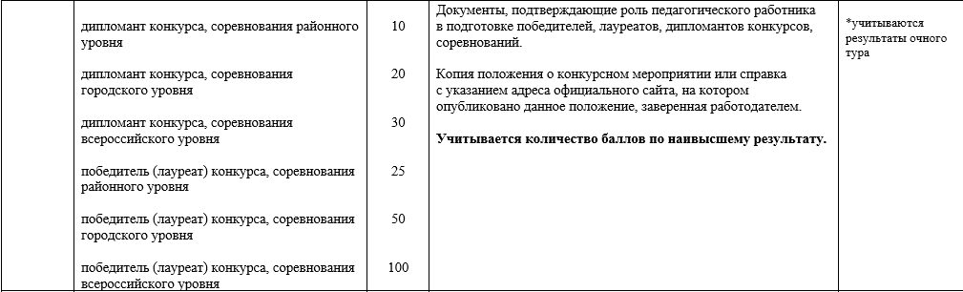

Slide 20
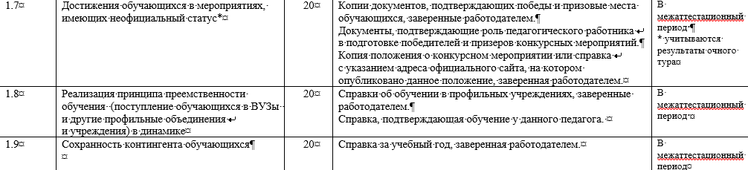
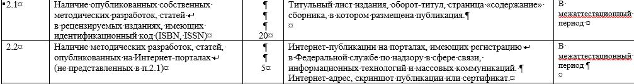

Slide 21
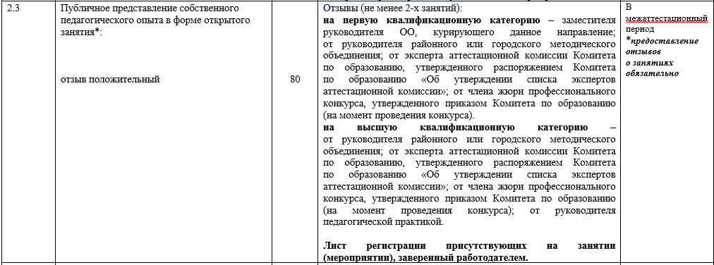

Slide 22
2.4 | Выступления на научно-практических конференциях, семинарах, секциях, проведение педагогических мастер-классов: районный уровень* городской всероссийский уровень | 5 10 15 | Программа мероприятия или сертификат с указанием темы выступления, заверенные работодателем. показатели не суммируются | В межаттестационный период * Для ГПОУ, ГУЗ – уровень образовательного учреждения

Slide 23
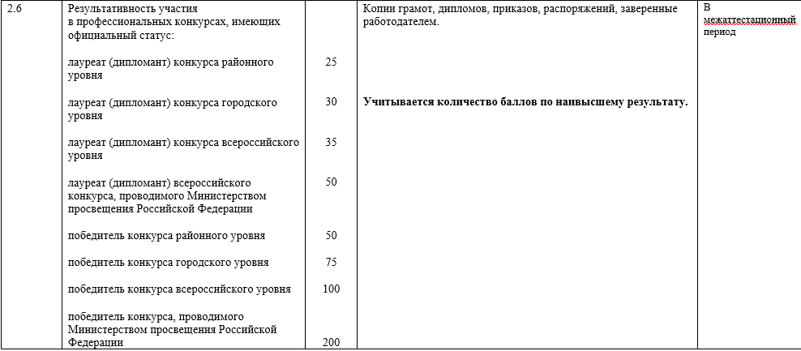
Нет конкурса Северо-Западного Федерального округа

Slide 24
Нет критерия об использовании ЭОР и элементов ДО
Нет критерия про грамоты и благодарности от общественных организаций
Премия Правительства СПБ в сфере образования - в межаттестационный период

Slide 25
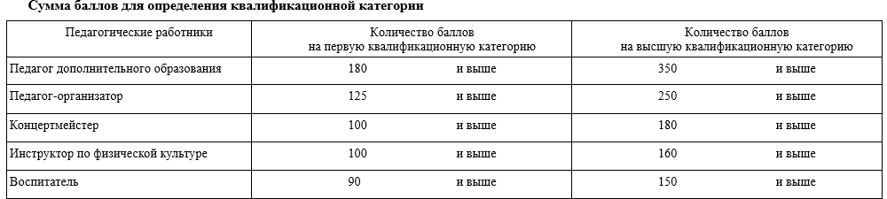

Slide 26
Аттестация педагогических работников
в целях установления квалификационной категории
«педагог-методист» или «педагог-наставник»
к аттестации в целях установления вышеназванных квалификационных категорий допускаются педагогические работники, имеющие высшую квалификационную категорию;
к заявлению в аттестационную комиссию прилагается ходатайство работодателя, сформированное на основе решения педагогического совета и характеризующее деятельность педагогического работника;
педагогический работник имеет право не позднее чем за 5 рабочих дней до проведения заседания аттестационной комиссии направить в аттестационную комиссию дополнительные сведения, характеризующие его профессиональную деятельность;
квалификационные категории «педагог-методист» или «педагог-наставник» устанавливаются на основе показателей деятельности, не входящей в должностные обязанности по занимаемой должности;
основанием для дифференциации оплаты труда является выполнение дополнительных обязанностей, связанных с методической работой или наставнической деятельностью;
при отказе в установлении названных квалификационных категорий аттестация возможна не ранее чем через один год .

Slide 27
Аттестацию педагогических работников
в Санкт-Петербурге осуществляет
отдел аттестации Санкт-Петербургского государственного казенного учреждения «Центр аттестации и мониторинга Комитета по образованию»
Адрес: 190013, Санкт-Петербург, Московский пр., д. 52 лит. А
Электронная почта отдела аттестации ЦАиМ caim-oa@mail.ru
Телефоны: 246-12-69, 246-12-52
Сайт: https://inspect-ko.spb.ru

Slide 28
Общий срок предоставления государственной услуги
составляет 100 календарных дней
Рассмотрение заявления – не более 30 календарных дней со дня получения
От начала проведения аттестации и до принятия решения - не более 60 календарных дней
Подготовка и подписание распоряжения - в течение 7 календарных дней
Публикация распоряжения Комитета -- не более 3-х рабочих дней со дня регистрации распоряжения
Срок предоставления заявителем индивидуальной папки на бумажном носителе
– не позднее 15 календарных дней с момента подачи Заявления
Срок фиксации в КАИС КРО (Комплексная автоматизированная информационная система каталогизации ресурсов образования)
составляет 1 рабочий день с даты принятия решения

Slide 29
Подать заявление и индивидуальную папку в МФЦ можно тремя способами:
прием заявления с одновременным бронированием даты и времени для подачи индивидуальной папки на бумажном носителе в ЦАиМ;
прием заявления с одновременной подачей индивидуальной папки на бумажном носителе, но не более 25 листов;
прием заявления с одновременной подачей индивидуальной папки на электронном носителе (количество листов не ограничено): цветные скан-образы документов индивидуальной папки на флэш-носителе.

Slide 30
Для подачи заявления на государственную услугу
необходимо иметь следующие документы :
    Документ, удостоверяющий личность
    Копия документа об установлении первой (высшей) квалификационной категории, заверенную работодателем
    Копия документа об изменении ФИО (в межаттестационный период)
    Справка на официальном бланке организации о подтверждении места работы и занимаемой должности (действительна в течение 30 дней со дня ее выдачи)

Slide 31
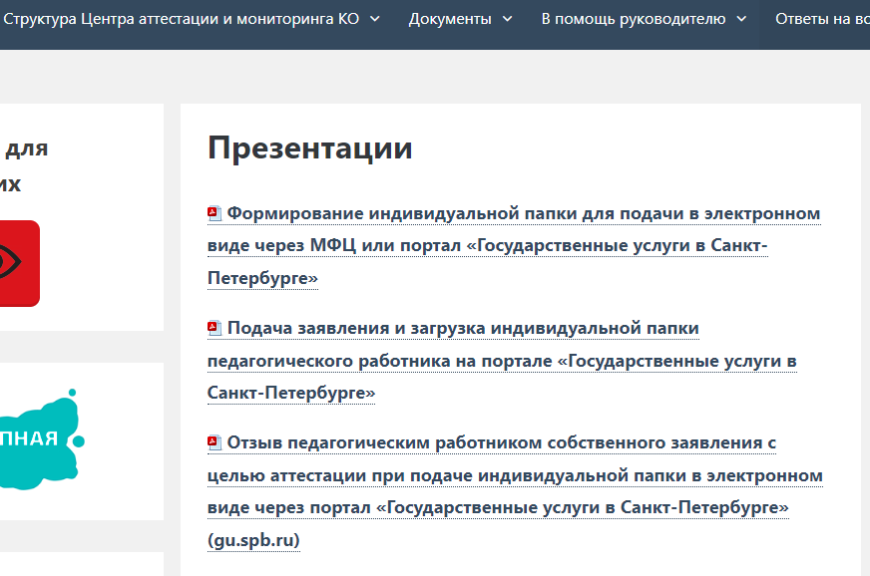

Slide 33
Требования к документам,
содержащимся в индивидуальной папке,
поданной в электронном виде посредством Портала государственных услуг и муниципальных услуг
Санкт-Петербурга (www.gu.spb.ru)
  документы направляются в виде ЦВЕТНЫХ скан-образов;
  документы заверяются работодателем в установленном порядке;
  прошивать документы и предоставлять опись не требуется;
допустимые форматы файлов: pdf, jpg, jpeg;
максимальный размер одного файла - 3 Мб;
каждый отдельный документ должен быть загружен в виде отдельного файла;
наименование файлов должно соответствовать содержанию документа;
количество листов не ограничено.

Slide 34
Основные ошибки при предоставлении документов
в электронном виде
  документы направляются в виде черно-белых скан-образов ;
  копии документов не заверены работодателем (оригиналы);
  недопустимые форматы файлов – ссылки;
  все документы имеют одинаковое наименование;
  документы уменьшены и размещены на 1 листе (нечитаемы);
  п.3 (справка о взысканиях) отсутствует или не имеет дату выдачи, не указана должность;
  не заверены листы регистрации открытых мероприятий (характерная ошибка и при подаче документов в бумажном виде);
  отсутствуют обязательные документы (отмечены * в экспертных формах в последнем столбце).

Slide 36
При подготовке индивидуальной папки в бумажном виде
к подаче в СПб ГКУ «Центр аттестации и мониторинга»
необходимо учитывать:
документы должны быть оформлены в виде единого комплекта документов;
должна быть опись документов;
документы должны быть прошиты;
документы должны быть пронумерованы;
документы должны быть подписаны уполномоченным лицом организации, осуществляющей образовательную деятельность, подпись заверяется печатью образовательной организации;
к индивидуальной папке должна прикладываться прошитая и пронумерованная копия описи документов, заверенная работодателем.

Slide 37
Внутренняя опись документов индивидуальной папки
____________________________________________________________
фамилия, имя, отчество
_____________________________________________________________
должность, место работы
Дата выдачи
документа
Серия,
номер
документа
Наименование
документа
Кем выдан
документ
(полное
наименование
организации)
Количество
листов
Примечание
(копия, оригинал)
N
п/п
Подпись заявителя __________________ _______________________
расшифровка подписи
Подпись ___________________
уполномоченного лица организации, ________________________
осуществляющей образовательную расшифровка подписи
деятельность

Slide 38
Вместе с индивидуальной папкой сдаются
дополнительно:
Заявление, выданное в МФЦ или распечатанное с портала Гос.услуги
Титульный лист (1 экз)
Форма заключения специалиста об уровне профессиональной деятельности педагогического работника с указанием ФИО, места работы и должности аттестуемого
Копия описи документов, представленных в индивидуальной папке, прошитая, заверенная подписью руководителя (или уполномоченного лица) и печатью организации

Slide 39

Оформление корешка индивидуальной папки
Корешок папки
Заявленная категория (В – высшая; I – первая, П-Н, П-М)
Район
ОУ (ГБУ ДО , ГБОУ (ОДОД))
Должность
Ф.И.О.

Slide 40
Результат предоставления
государственной услуги
Распоряжение Комитета по образованию «Об установлении (отказе об установлении) квалификационной категории педагогическим работникам»
Способ получения результата
Публикация распоряжения Комитета по образованию в сети «Интернет»
на официальном сайте Комитета (k-obr.spb.ru).
Раздел – Направления деятельности - Педагогические кадры – Распоряжения об установлении квалификационных категорий
Индивидуальная папка с приложением к ней обезличенного заключения специалиста об уровне профессиональной деятельности педагогического работника хранится 5 лет в учреждении, являющемся местом работы педагогического работника.

Slide 41
Аттестация с целью установления соответствия уровня квалификации педагогического работника (добровольная)
Порядок прохождения аттестации
МФЦ
Педагог подает заявление через:
Портал Госуслуг
Портфолио на бумажном носителе содержит
не более 25 листов
с одной стороны
Портфолио на бумажном носителе содержит более 25 листов с одной стороны
Портфолио на электронном носителе
Авторизация на Портале
(http://www.e-gu.spb.ru)
Сотрудник МФЦ принимает заявление, сканирует документы портфолио, заверяет электронное дело своей электронной подписью
Сотрудник МФЦ принимает заявление, сканирует документы портфолио, заверяет электронное дело своей электронной подписью
Сотрудник МФЦ принимает заявление, сканирует документы портфолио
Сотрудник МФЦ принимает заявление и индивидуальную папку на электронном носителе
Сотрудник МФЦ принимает заявление, согласует
дату подачи портфолио в ЦА
(не более 15 дней с дня подачи заявления)
Заполнение и отправка на Портале электронного заявления
Сотрудник МФЦ направляет документы педагога в ЦА
Педагог подает портфолио в ЦА
Загрузка и отправление в ЦА индивидуальной папки в электронном виде
Проведение экспертизы
Публикация в сети Интернет на сайте Комитета в разделе «Педагогические кадры»
распоряжения Комитета «Об установлении (отказе в установлении) квалификационной категории педагогическим работникам»
Педагог забирает портфолио
в ЦА

Slide 42
Зиньковская Валентина Ивановна, методист РМЦ
Региональный модельный центр
Информационно-методический кабинет
тел. 310 43 67

